Slide 1



并行程序设计教学辅助平台
结题
赵长海
2013.1.4

Slide 2
汇报大纲
1. 研究目标
2. 项目成果
4. 主要创新
5. 应用效果
6. 成果推广
3. 关键问题

Slide 3
研究目标
依托课程：
  并行程序设计
    多进程、多线程和MPI程序设计
项目目标：
  开发并行程序在线自动评判系统
    主要目标：“逼迫”学生独立、高质量地完成作业
    次要目标：提升成就感，激发学习兴趣

Slide 4
汇报大纲
1. 研究目标
2. 项目成果
4. 主要创新
5. 应用效果
6. 成果推广
3. 关键问题

Slide 5
项目成果
1. 并行程序自动评判系统，支持：
    共享内存
      多进程程序自动评判
      多线程程序自动评判
    分布式共享内存
      MPI并行程序自动评判

Slide 6
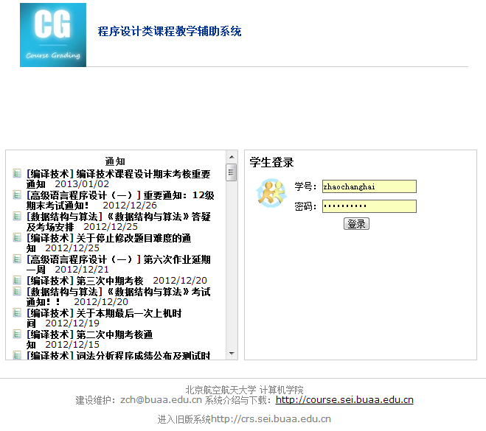
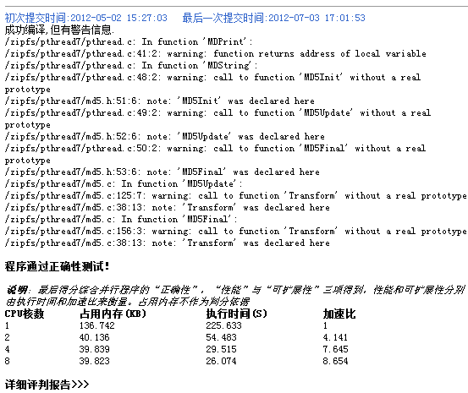
项目成果1：并行程序自动评判系统
http://judge.sei.buaa.edu.cn

Slide 7
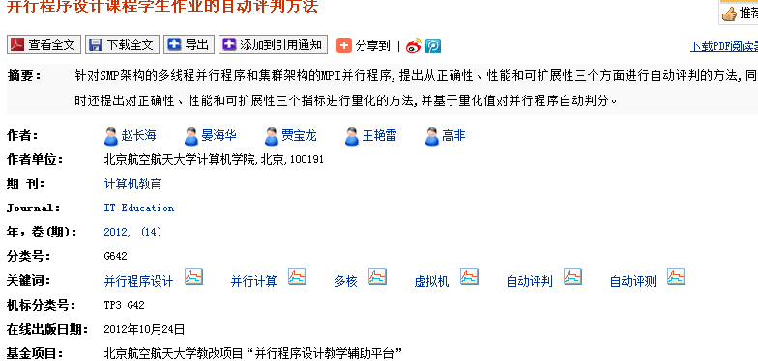
项目成果
2. 教学论文：
  赵长海, 晏海华, 贾宝龙等. 并行程序设计课程学生作业的自动评判方法. 计算机教育, 2012年8月

Slide 8
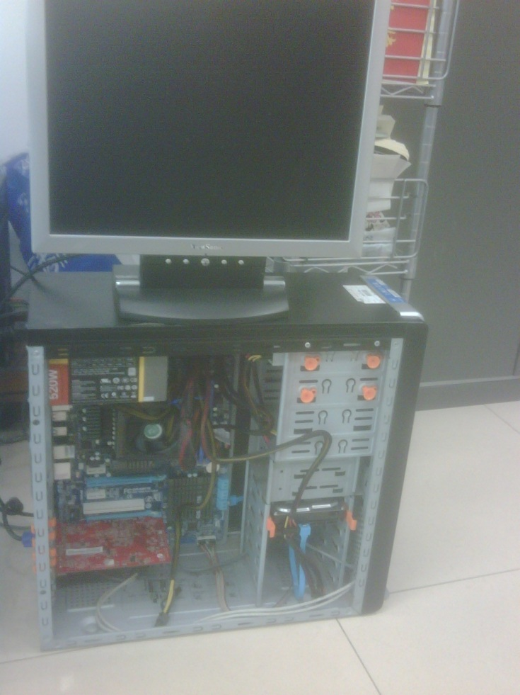
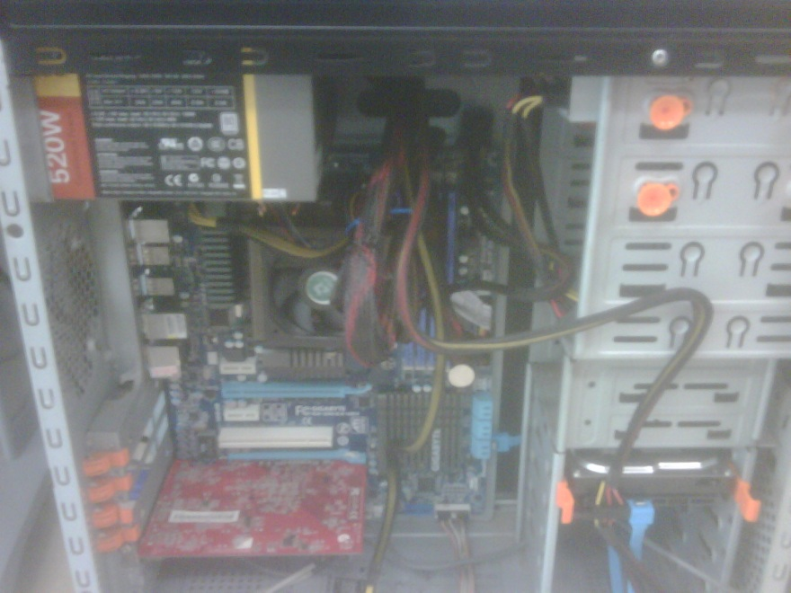
项目成果
配件 | 价格
CPU：AMD FX 8120 | 1730
主板：技嘉GA-990XA-UD3 | 1020
内存：HyperX 4GB DDR3 1600 | 820
电源：安钛克(Antec) Neo ECO 520 | 520
硬盘：西部数据（Western Digital） | 借用
水冷 | 500
3. 并行程序虚拟运行环境：
  多核多线程程序运行环境
  MPI分布式程序运行环境
8核AMD处理器

Slide 9
汇报大纲
1. 研究目标
2. 项目成果
4. 主要创新
5. 应用效果
6. 成果推广
3. 关键问题

Slide 10
关键问题 1
并行程序评价标准：
  正确性
    执行程序，与期望输出对比
  性能
    性能基准如何确定
  可扩展性
    如何量化

Slide 11
关键问题 2
督促独立完成作业（避免抄袭）
  发现抄袭
    利用现有的研究成果：
可检测出的抄袭手段：
完整拷贝
修改注释
重新排版
标识符重命名
代码块重排序
代码块内语句重排序
常量替换
改变表达式中的操作符或者操作数顺序
改变数据类型
增加冗余的语句或者变量
表达式拆分
控制结构等价替换
  惩戒手段
    抄袭与被抄袭者本次作业成绩0分

Slide 12
关键问题 3
如何激发兴趣和成就感？
  评判结果
    及时、丰富、可视化、具备指导意义
  引入竞争
    有什么办法

Slide 13
汇报大纲
1. 研究目标
2. 项目成果
4. 主要创新
5. 应用效果
6. 成果推广
3. 关键问题

Slide 14
主要创新 1
正确性、性能和可扩展性的量化方法
  正确性
    调度不同数量的CPU核（计算节点数）多次执行程序，与期望输出对比
  性能
    量化方法：记录平均执行时间
    性能基准：以提交的所有程序中，最快的为性能基准
  可扩展性
    量化方法：实际加速比曲线与理想加速比的拟合程度
    可扩展性基准：以提交的所有程序中，可扩展性最好的为基准

Slide 15
主要创新 1：实现
待测程序的执行环境
多线程程序执行环境
MPI程序执行环境

Slide 16
主要创新 1：实现
待测程序的执行环境
多线程程序执行环境
MPI程序执行环境

Slide 17
主要创新 1：实现
评测流程
源程序
编译
可执行程序
执行
程序运行信息
汇总
性能汇总评价
简化的评测流程
详细评测流程

Slide 18
主要创新 1：实现
判分
程序得分= SR(正确性50%) + SP(性能25%) + SC(可扩展性25%)
  正确性
    若 运行时错误或者任意一个测试用例 不通过， 得0分；
    否则，得题目总分的50%

Slide 19
主要创新 1：实现
判分
程序得分= SR(正确性50%) + SP(性能25%) + SC(可扩展性25%)
  性能
平均执行时间计算公式:
有n台测试虚拟机，被测程序就会执行n次所有的测试用例，假设第i次执行的时间为t_{i}
性能得分计算公式:
用SP表示性能总分数，所有提交的程序中，性能最高者（假设执行时间为T_{min}）

Slide 20
主要创新 1：实现
判分
程序得分= SR(正确性50%) + SP(性能25%) + SC(可扩展性25%)
  可扩展性
可扩展性量化计算公式:
评判并行程序的过程中依次调度P₁, P₂,……, P_{n}个CPU核或者计算节点，对应的加速比分别为S₁, S₂,……, S_{n}
可扩展性得分计算公式:
若被测程序的Scale值小于等于0，得0分；
若Scale值大于等于1，得满分SC；
若Scale值大于0且小于1，假设Scale_{max}是所有提交的程序中最接近1的一个值，可扩展性值为Scale_{i}的并行程序的分数用公式计算得到。

Slide 21
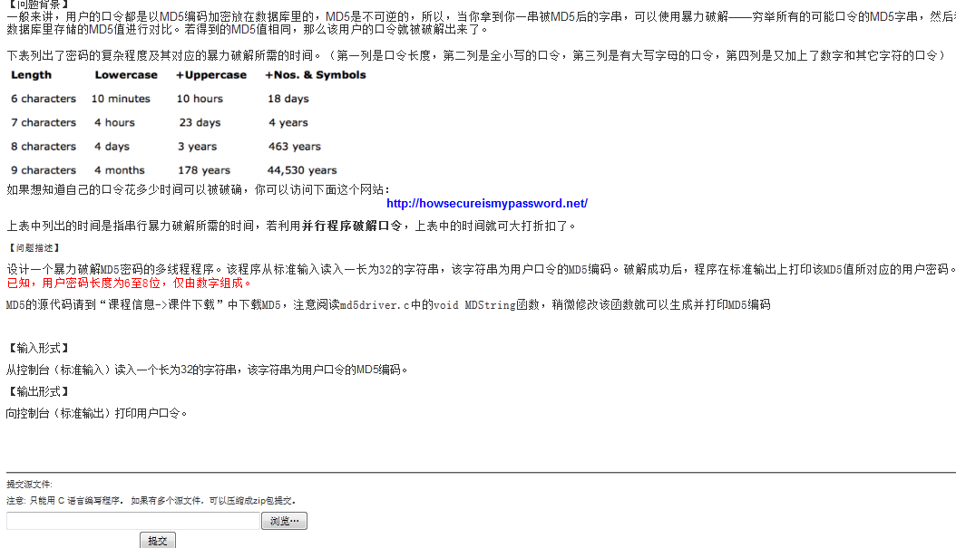
主要创新 2
可视化的评判结果
提交作业

Slide 22
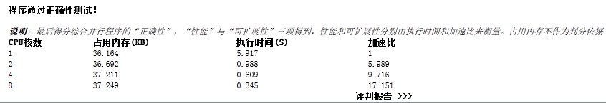
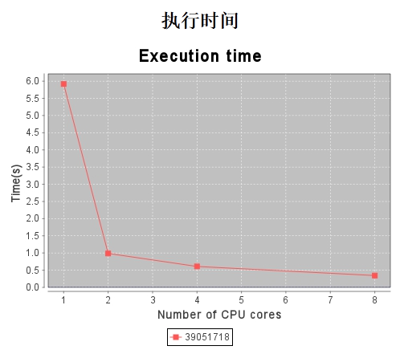
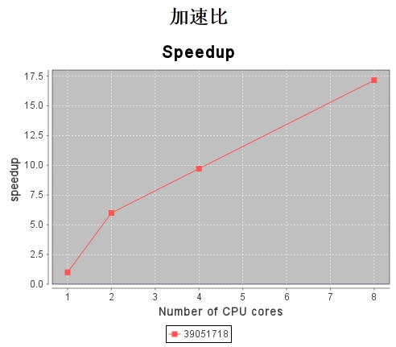
主要创新 2
可视化的评判结果
评判结果

Slide 23
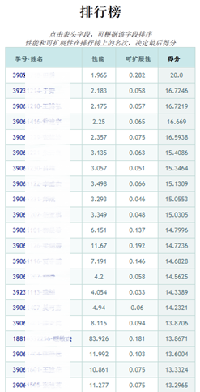
主要创新 3
排行榜
利用排行榜，引入竞争：
增强成就感、激发兴趣

Slide 24
汇报大纲
1. 研究目标
2. 项目成果
4. 主要创新
5. 应用效果
6. 成果推广
3. 关键问题

Slide 25
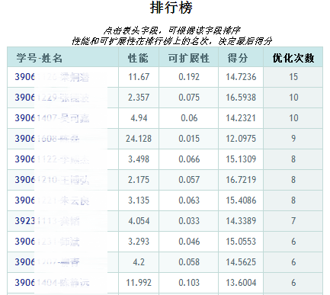
应用效果
应用于09级的并行程序设计课程
促使学生尽力做好作业

Slide 26
汇报大纲
1. 研究目标
2. 项目成果
4. 主要创新
5. 应用效果
6. 成果推广
3. 关键问题

Slide 27
欢迎各位老师提问

